Slide 1
第18章 直流稳压电源
18.1 整流电路
18.2 滤波器
18.3 直流稳压电源

Slide 2
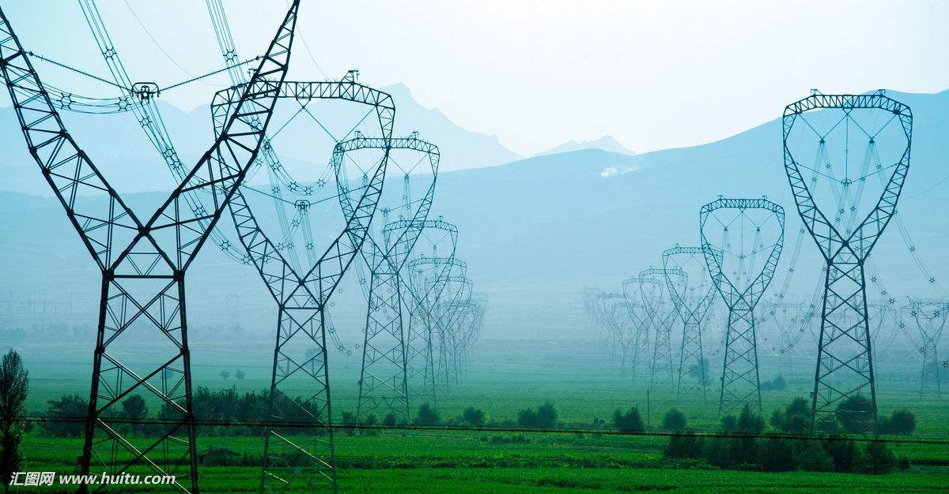
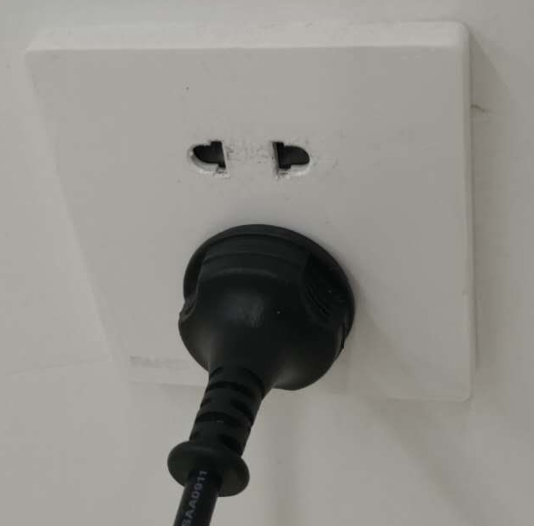
18.0 引言
最重要的电源可以从哪里获得？

Slide 3


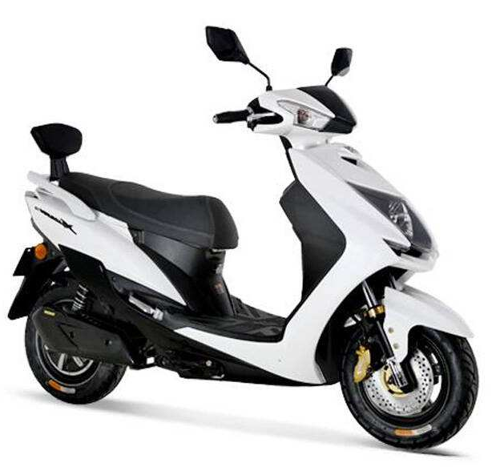
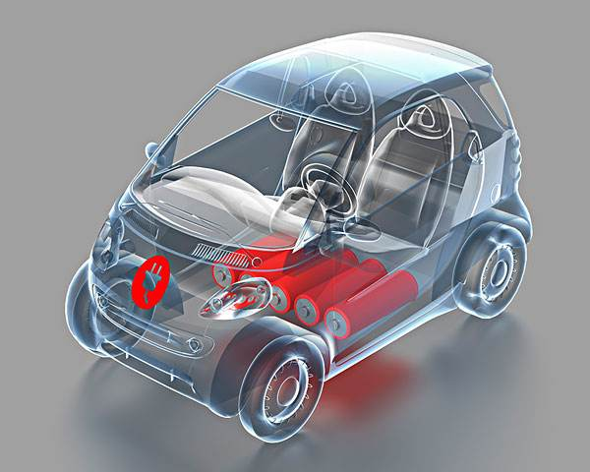
18.0 引言
电网为正弦电压，直流设备怎么办？

Slide 4
18.0 引言
整流
Notes:
电网电压为交流正弦电，而在电子技术中通常会用到直流电，如何解决？一种是采用直流发电机，直接发出直流电；另一种是用半导体电路得到直流电。

Slide 5
18.0 引言
半导体直流电源的组成
变压
变压
变压
变压
整流
整流
整流
整流
滤波
滤波
滤波
滤波
稳压
稳压
稳压
稳压
交流电源
负载
u
u
u
u
u
u
u
u
u
u
u
u
u
u
u
u
u
u
u
3
u
3
3
2
3
2
2
2
4
4
4
1
4
1
1
1
O
O
O
O
功能：把交流电压变成稳定的大小合适的直流电压。
Notes:
电网电压为交流正弦电，而在电子技术中通常会用到直流电，如何解决？一种是采用直流发电机，直接发出直流电；另一种是用半导体电路得到直流电。

Slide 6
第18章 直流稳压电源
18.1 整流电路
18.2 滤波器
18.3 直流稳压电源

Slide 7
18.1.0 引言
整流电路的作用:
将交流电压转变为脉动的直流电压。
整流原理：
利用二极管的单向导电性。
常见的整流电路：
半波、全波、桥式和倍压整流; 单相和三相整流等。
分析时可把二极管当作理想元件处理：
二极管的正向导通电阻为零，反向电阻为无穷大。

Slide 8
18.1.1 单相半波整流电路
1. 电路结构
3. 工作波形
⊕
⊕
－
u_{O}
－
2. 工作原理
O
u_{D}
u 正半周
V_{a} > V_{b}，二极管D导通。
O

Slide 9
18.1.1 单相半波整流电路
1. 电路结构
3. 工作波形
u
⊕
O
ωt
－
u_{O}
2. 工作原理
u 正半周
O
u_{D}
V_{a}>V_{b}，二极管D导通。
O
u 负半周
V_{a}< V_{b}，二极管D 截止。

Slide 10
18.1.1 单相半波整流电路
4. 参数计算
(1) 整流电压平均值 U_{o}
电流有效值：将一直流电与一交流电分别通过相同阻值的电阻，如果相同时间内两电流通过电阻产生的热量相同，就说这一直流电的电流值是这一交流电的有效值。
(2) 整流电流平均值 I_{O}
(3) 流过每个二极管电流平均值 I_{D}
(4) 每个二极管承受的最高反向电压 U_{RM}
(5) 变压器二次电流有效值 I

Slide 11
18.1.1 单相半波整流电路
5. 整流二极管的选择
平均电流 I_{D} 与最高反向电压 U_{RM} 是选择整流二极管的主要依据。
选管时应满足：
I_{OM} > I_{D} ， U_{RWM} > U_{RM}
优点：结构简单，使用的元件少。
缺点：电源利用率低-只利用了电源的半个周期
输出的直流成分比较低
输出波形的脉动大
应用：要求不高，输出电流较小的场合。
Notes:
URWM为反向工作峰值电压，IOM为最大整流电流。

Slide 12
18.1.2 单相桥式整流电路
1. 电路结构
3. 工作波形
⊕
⊕
－
－
2. 工作原理
u 正半周
V_{a}>V_{b}，二极管 D₁、 D₃ 导通， D₂、 D₄ 截止 。
u_{D2}u_{D4}

Slide 13
18.1.2 单相桥式整流电路
1. 电路结构
3. 工作波形
－
⊕
⊕
－
2. 工作原理
u 负半周
V_{a}<V_{b}, 二极管D₂、D₄
导通， D₁、D₃ 截止 。
u_{D2}u_{D4}
u_{D1}u_{D3}

Slide 14
18.1.2 单相桥式整流电路
4. 参数计算
(1) 整流电压平均值 U_{O}
(2) 整流电流平均值 I_{O}
(3) 流过每个二极管电流平均值 I_{D}
(4) 每个二极管承受的最高反向电压 U_{RM}
(5) 变压器二次电流有效值 I

Slide 15
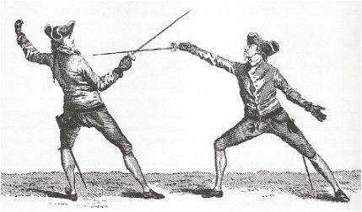
18.1.2 单相桥式整流电路
半波整流电路 VS 桥式整流电路
参数 | 半波 | 桥式
整流电压平均值 | U_{O1}=0.45U | U_{O2}=？
整流电流平均值 | I_{O1}=U_{O1}/R_{L} | I_{O2}=？
流过每个二极管电流平均值 | I_{D1}=I_{O1} | I_{D2}=？
每个二极管承受的最高反向电压 | U_{RM1}=1.4U | U_{RM2}=？
变压器二次电流有效值 | I₁=1.57I_{O1} | I₂=？

Slide 16
18.1.2 单相桥式整流电路
半波整流电路 VS 桥式整流电路
参数 | 半波 | 桥式
整流电压平均值 | U_{O1}=0.45U | U_{O2}=0.9U=2U_{O1}
整流电流平均值 | I_{O1}=U_{O1}/R_{L} | I_{O2}=U_{O2}/R_{L}=2I_{O1}
流过每个二极管电流平均值 | I_{D1}=I_{O1} | I_{D2}=0.5I_{O2}=I_{D1}
每个二极管承受的最高反向电压 | U_{RM1}=1.4U | U_{RM2}=U_{RM2}
变压器二次电流有效值 | I₁=1.57I_{O1} | I₂=1.11I_{O2}=1.4I₁

Slide 17
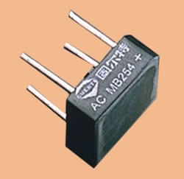
18.1.2 单相桥式整流电路
桥式整流电路的优点：
(1) 输出直流电压高；
(2) 脉动较小；
(3) 电源变压器得到充分利用。
目前，半导体器件厂已将整流二极管封装在一起，制成单相及三相整流桥模块，这些模块只有输入交流和输出直流引线，减少接线，提高了可靠性，使用起来非常方便。

Slide 18
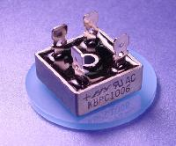
18.1.2 单相桥式整流电路
单相桥式整流电路的几种形式

Slide 19
18.1.2 单相桥式整流电路
例1：单相桥式整流电路中，已知交流电网电压为 220V，负载电阻 R_{L} = 50Ω, 负载电压U_{O}=100V, 试求变压器的变比和容量, 并选择二极管。
解：变压器二次电压有效值
考虑到变压器二次绕组及二极管上的压降，变压器二次电压一般应高出 10%，即取
U = 1.1 × 111V ≈ 122 V
每只二极管承受的最高反向电压
整流电流的平均值
流过每只二极管的电流平均值

Slide 20
18.1.2 单相桥式整流电路
为了安全，二极管反向工作峰值电压要选得比U_{RM}大一倍左右
可选用二极管2CZ55E，其最大整流电流为1A，反向工作峰值电压为300V。
变压器二次电压 U ≈ 122 V
变压器二次电流有效值
I = 1.11 I_{O}= 1.11 × 2 A= 2. 2 A
变压器容量
S = U I = 122 × 2.2 V.A = 268. 4 V.A

Slide 21
18.1.2 单相桥式整流电路
例2：试分析图示桥式整流电路中的二极管D₂ 或D₄ 断开时负载电压的波形。如果D₂ 或D₄ 接反，后果如何？如果D₂ 或D₄因击穿或烧坏而短路，后果又如何？
解：当 D₂或 D₄断开后，
电路为单相半波整流电路。正半周时，D₁和D₃导通，负载中有电流通过，负载电压u_{O}=u；负半周时，D₁和D₃截止, 负载中无电流通过, 负载两端无电压，u_{O} =0。

Slide 22
18.1.2 单相桥式整流电路
D
D
D
D
D
D
D
D
1
1
1
2
1
2
2
+
2
+
+
+
+
+
+
+
u
u
u
~
u
~
~
~
u
u
u
R
u
R
R
_
R
_
_
_
L
L
O
L
O
L
O
_
O
_
_
D
_
D
D
D
D
D
D
3
D
3
3
3
4
4
4
4
如果D₂或D₄接反，则正半周时，二极管D₁、D₄或D₂、D₃导通，电流经D₁、D₄或D₂、D₃而造成电源短路，电流很大，因此变压器及D₁、D₄或D₂、D₃将被烧坏。
D
D
D
D
D
D
D
D
1
1
1
2
1
2
2
+
2
+
+
+
+
+
+
+
u
u
u
~
u
~
~
~
u
u
u
R
u
R
R
_
R
_
_
_
L
L
O
L
O
L
O
_
O
_
_
D
_
D
D
D
D
D
D
3
D
3
3
3
4
4
4
4
如果D₂或D₄因击穿烧坏而短路，则正半周时，情况与D₂或D₄接反类似，电源及D₁或D₃也将因电流过大而烧坏。

Slide 23
第18章 直流稳压电源
18.1 整流电路
18.2 滤波器
18.3 直流稳压电源

Slide 24
18.2.0 引言
滤波
u
u
u
u
u
u
u
u
3
3
3
3
4
4
4
4
脉动电压
现状：脉动电压=直流成分+交流成分
滤波：去交流，留直流，平滑输出电压波形
原理：电容两端的电压不能突变
通过电感的电流不能突变
方法：将电容与负载 R_{L}并联
将电感与负载 R_{L}串联

Slide 25
18.2.1 电容滤波器( C 滤波器)
1. 电路结构
3. 工作波形
i
i_{C}
+
C
= u_{C}
2. 工作原理
u >u_{C}时，二极管导通, 电源在给负载R_{L}供电的同时也给电容充电， u_{C} 增加，u_{O}= u_{C} 。
u <u_{C}时，二极管截止，电容通过负载R_{L} 放电，u_{C}按指数规律下降， u_{O}= u_{C} 。

Slide 26
18.2.1 电容滤波器( C 滤波器)
4. 电容滤波电路的特点
输出电压的脉动程度与平均值U_{O} 和放电时间常数 R_{L}C有关。
R_{L}C 越大 →电容器放电越慢→输出电压的平均值U_{O}越大，波形越平滑。
为了得到比较平直的输出电压
≥
(T —电源电压的周期)
RC 滤波适合于电压较高，负载电流较小并且变化也较小的场合。
Notes:
负载电流大的话，会导致输出电压脉动较大

Slide 27
18.2.1 电容滤波器( C 滤波器)
例3：有一单相桥式整流滤波电路，已知交流电源频率 f = 50Hz，负载电阻 R_{L} = 200Ω，要求直流输出电压U_{O}=30V，选择整流二极管及滤波电容器。
解：1. 选择整流二极管
流过二极管的电流
变压器二次电压的有效值
二极管承受的最高反向电压
可选用二极管2CZ52B
I_{OM} =100mA U_{RWM} =50V

Slide 28
18.2.1 电容滤波器( C 滤波器)
例3：有一单相桥式整流滤波电路，已知交流电源频率 f = 50Hz，负载电阻 R_{L} = 200Ω，要求直流输出电压U_{O}=30V，选择整流二极管及滤波电容器。
解：
2. 选择滤波电容器
取 R_{L}C = 5 × T/2
已知 R_{L} = 200 Ω
可选用C = 250 μF，耐压为 50 V 的极性电容器。

Slide 29
18.2.2 电感电容滤波器( LC 滤波器)
1. 电路结构
2. 滤波原理
第一种解释
流过电感的电流发生变化
线圈中产生自感电动势阻碍电流的变化
使负载电流和电压的脉动减小。

Slide 30
18.2.2 电感电容滤波器( LC 滤波器)
2. 滤波原理
第二种解释
直流分量
交流分量
电感无阻碍作用
（相当于电感短路）
电感有阻碍作用
（f↑，X_{L}↑ ）
直流电压大部分降在R_{L}上
交流电压大部分降在L上
+
留直流
去交流
滤波

Slide 31
18.2.2 电感电容滤波器( LC 滤波器)
缺点：电感有压降，造成输出电压的下降
应用场合
电流较大(电感内阻较小)
输出电压脉动较小（L、C二重滤波）
高频时更为合适（电感滤波效果更明显）

Slide 32
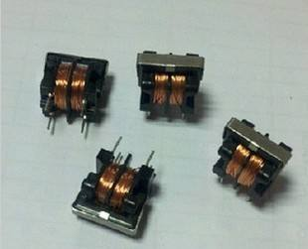
18.2.3 π 形滤波器
π 形 LC 滤波器
优点：滤波效果比LC滤波器更好
缺点：电感体积大而笨重，成本高

Slide 33
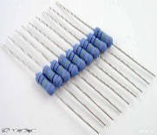
18.2.3 π 形滤波器
π 形 RC 滤波器
特征：用电阻代替电感，比π 形 LC 滤波器的体积小、成本低。
R愈大，C₂愈大，滤波效果愈好。但R大将使直流压降增加，主要适用于负载电流较小而又要求输出电压脉动很小的场合。

Slide 34
18.2 滤波器
滤波器性能对比
 | 电容滤波器 | LC滤波器 | π 形RC滤波器
输出电压 | 较高 （无电阻或电感产生压降） | 较低且脉动较小 | 较低且脉动更小 （电压脉动比LC滤波器更小）
负载电流 | 负载电流较小并且变化也较小 （电流大容易导致电压脉动较大） | 负载电流较大 | 负载电流较小
频率 |  | 用于高频时更为合适

Slide 35
第18章 直流稳压电源
18.1 整流电路
18.2 滤波器
18.3 直流稳压电源

Slide 36

18.3.0 引言
整流、滤波得到的电压不稳定
随电源电压和负载的变化而变化
不稳定的电压造成的危害
a. 产生测量或者计算误差
b. 控制装置工作不稳定
说好的直流呢？
Notes:
举电能质量的例子

Slide 37

18.3.0 引言
稳压电路（稳压器）
为电路或负载提供稳定的输出电压的一种电子设备
特征
稳定性：输出电压大小基本上与电网电压、负载及环境温度的变化无关
输出阻抗：理想-稳压器是输出阻抗为零的恒压源
现实-内阻很小的电压源
（内阻↓，稳压性能↑ ）
稳压电路是整个电子系统的一个组成部分，也可以是一个独立的电子部件。

Slide 38
18.3.1 稳压二极管稳压电路
1. 电路
限流调压
I_{R}
R
I_{Z}
D_{Z}
2. 工作原理
I
稳压电路
U_{Z}
U_{O} = U_{Z} I_{R} = I_{O} + I_{Z}
U
设U_{I}一定，负载R_{L}变化
R_{L}↓(I_{O}↑)→ I_{R} ↑
→ U_{O} (U_{Z} ) ↓
→ I_{Z}↓
U_{O} 基本不变←
I_{R} (I_{R}R) 基本不变
←

Slide 39
18.3.1 稳压二极管稳压电路
1. 电路
I
2. 工作原理
U_{Z}
U_{O} = U_{Z} I_{R} = I_{O} + I_{Z}
U
设负载R_{L}一定， U_{I} 变化
U_{I}↑→ U_{Z} ↑
→ I_{Z} ↑
→ I_{R} ↑
U_{O} 基本不变←
I_{R}R ↑
←

Slide 40
3. 参数的选择原则
18.3.1 稳压二极管稳压电路
4. 应用场合
输出电压固定
输出电流不大
负载变动不大
（二极管调压范围有限）
U_{Z} = U_{O}
I_{ZM}= (1.5 ~ 3) I_{OM}
U_{I} = (2 ~ 3) U_{O}
Notes:
为了解决稳压二极管稳压电路的缺陷，提出了串联型稳压电路

Slide 41
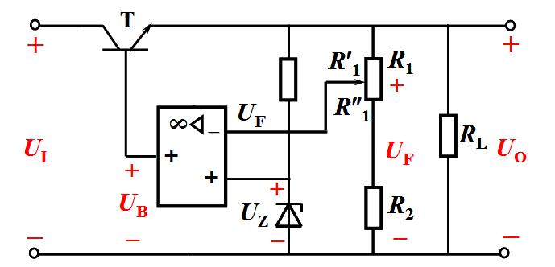
18.3.2 串联型稳压电路
采用线性集成运放作为比较放大器，以减小稳压电路输出电压的温漂和提高输出电压稳定精度。
调整元件
比较放大
基准电压
采样电路

Slide 42
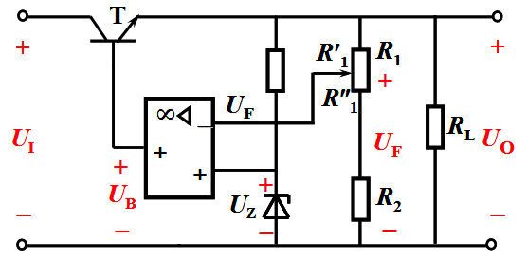
稳压过程
18.3.2 串联型稳压电路
由电路图可知
当由于电源电压或负载电阻的变化使输出电压
U_{O} 升高时，有如下稳压过程：
U_{O}↑
U_{F} ↑
U_{B} ↓
I_{C} ↓
U_{CE} ↑
U_{O}↓
由于引入的是串联电压负反馈，故称串联型稳压电路。

Slide 43
输出电压及调节范围
18.3.2 串联型稳压电路
输出电压
分压比
虚断
基准电压
Notes:
通过调节分压比，可以改变输出电压

Slide 44
18.3.2 串联型稳压电路
评价
工作电流较大(取消了稳压二极管）
输出电压一般可连续调节(采用分压电阻）
稳压性能优越
应用
目前这种稳压电源已经制成单片集成电路，广泛应用在各种电子仪器和电子电路中。

Slide 45
18.3.3 集成稳压电源
1. 单片集成稳压电源
优点：体积小，可靠性高，使用灵活，价格低廉
端口（最简单情况）：输入、输出和公共引出端，故称之为三端集成稳压器。
2. 固定式三端集成稳压器
W78×× (输出正电压)系列
(1)
型号命名
W79×× (输出负电压)系列
××表示集成稳压器的输出电压的数值, 以V为单位。
输出电压：
5V, 6V, 9V, 12V, 15V, 18V, 24V, 7个等级
输出电流：
（3个等级）
W78L×× / W79L×× ⎯ 输出电流100 mA
W78M××/ W79M×× ⎯ 输出电流500 mA
W78××/W 79×× ⎯ 输出电流 1.5 A

Slide 46
18.3.3 集成稳压电源
(2) 外形及引脚功能
W7800、W7900系列稳压器有金属封装和塑料封装两种
IN
78 ××
79××
OUT
1
2
GND
1
2
3
3
OUT
GND
IN
1
2
3
OUT
IN
GND
1
2
3
OUT
GND
IN
金属封装
塑料封装
金属封装
塑料封装
W78××系列
W79××系列
外形封装和引脚功能图
_
_
+
+
使用时必须注意引脚功能，不能接错，否则电路将不能正常工作，甚至损坏集成电路。
符号
W7800
W7900
1
2
3
2
3
1

Slide 47
18.3.3 集成稳压电源
3. 可调式三端集成稳压器
W117/217/317系列 (输出正电压)
W137/W237/W337系列(输出负电压)
输出电压： 1. 25 ~ 37 V 连续可调
输出电流： L型(0.1A)、M型(0.5A)，未标字母(1.5A)
外形及引脚功能

Slide 48
18.3.3 集成稳压电源
4. 三端输出集成稳压器的应用
(1) 输出为固定电压的电路
输出为固定正电压时的接法如图所示。
1
W7805
2
+
_
+
_
3
U_{I}
C_{i}
C_{O}
U_{O}
0.1~1μF
1μF
输入与输出之间的电压不得低于2V，一般在5V左右。

Slide 49
(2) 同时输出正、负电压的电路
18.3.3 集成稳压电源

Slide 50
18.3.3 集成稳压电源
(3) 提高输出电压的电路
U×× : 为W78××固定输出电压
U_{O}= U×× + U_{Z}

Slide 51
18.3.3 集成稳压电源
(4) 输出电压可调的电路
可见移动电位器的滑动端，改变电阻 R₂ 和 R₁的比值，便可调节输出电压 U_{O} 的大小。

Slide 52
第18章作业
P178-18.1.6，P178-18.1.7
P180-18.2.5
P180-18.3.4

